Slide 1

Diseno de un sistema de descanso a partir del reproceso del poliestireno expandido industrial desechado

Slide 2


Slide 3
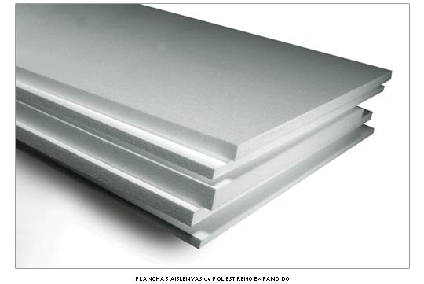
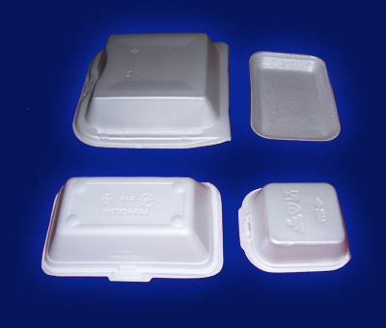
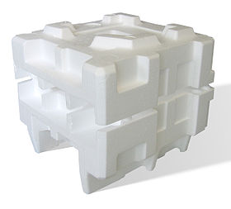

EL DESECHO.
La Espuma de Poliestireno Expandido (EPS) es un material plástico espumado, derivado del poliestireno. En Colombia se le conoce por el nombre de “icopor”
CARACTERISTICAS
ligereza, resistencia a la humedad, capacidad de absorción de impactos, no se pudre, no se enmohece ni descompone.
EPS en su estado natural, no presenta un peligro para el ser humano ni para el medio ambiente. Solo en condiciones de incineración no supervisada.
TIPOS.
Construcción, embalaje, alimentos, otros. La diferencia esta en la densidad.

Slide 4
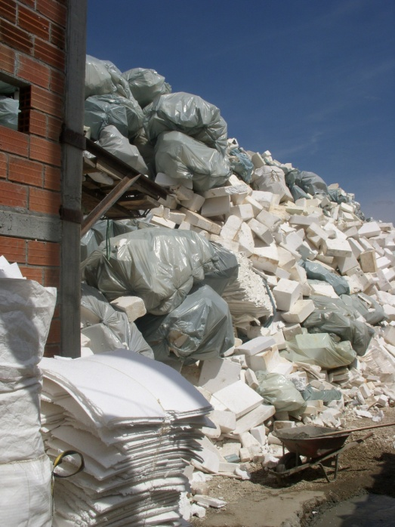
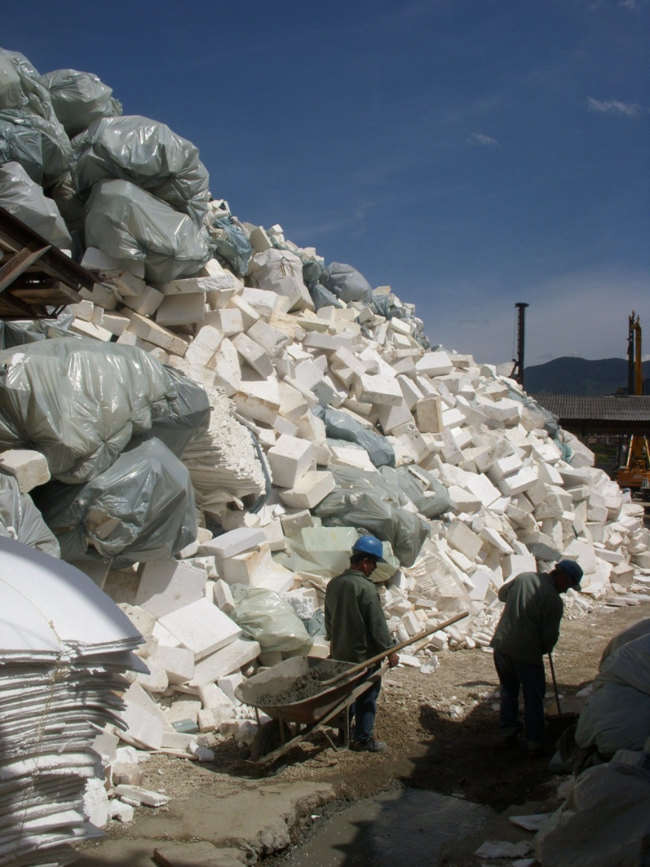
EL PROBLEMA DEL DESECHO.
El principal problema del EPS radica en que genera gran cantidad de residuos, ocupa grandes volúmenes generando contaminación visual y su descomposición puede tardar entre 100 y 500 años.
Actualmente en Medellín se tiene una cifra estimada de 0.75% de desecho de EPS solo en hogares, el mayor impacto se encuentra en la industria. Según una entidad constructora, la cantidad mensual de desecho recogido en obras puede llegar a los 2000 m³.

Slide 5
TIPOS DE REPROCESO
1. Reutilización del material en la fabricación de productos espumados o reciclado mecánico.
Fabricación de nuevas piezas de EPS por medio de vapor caliente:
Mezcla para Mejora de suelos:
Incorporación a otros materiales de construcción:
Producción de trozos de PS:
2. El reciclado químico
3. Recuperación energética
Fuente: http://www.aimsa.com/reciclado.htm

Slide 6
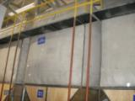
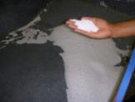
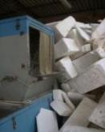
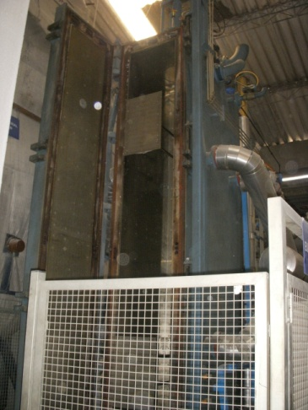
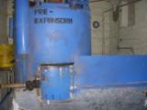
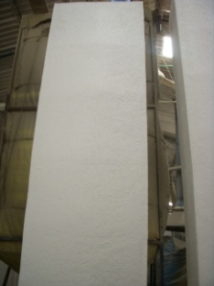
EL REPROCESO
Fabricación de nuevas piezas de EPS por medio de vapor caliente
Para la producción de vapor usan una caldera eléctrica
Bloques
desechados
Trituración mecánica por medio de anillos rotatorios
Perlas de EPS
trituradas
Perlas
pre expandidas
Maquina bloquera
Compactación bloque con vapor
Maquina preexpansora

Slide 7
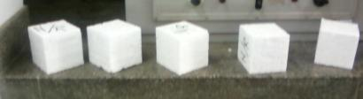
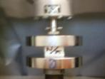
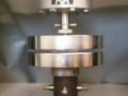
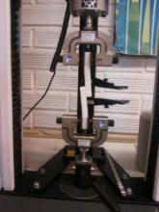
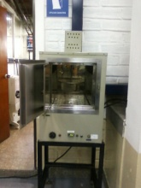
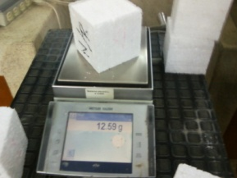
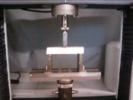
ENSAYOS DEL MATERIAL REPROCESADO.
Ensayo de densidad
Ensayo de compresión
Determinación de durabilidad de uniones adhesivas sometidas a esfuerzos de cizalladura por tensión
Probeta | daN/cm²
1 | 6.22
2 | 5.98
3 | 5.57
4 | 5.84
5 | 6.13
Promedio | 5.948 daN/cm²
Bloque | g/cm³ | kg/m³
1 | 0.01202 | 12.02
2 | 0.01204 | 12.04
3 | 0.01107 | 11.07
4 | 0.01245 | 12.45
5 | 0.01057 | 10.57
 | Promedio | 11.63
Probeta | daN/cm²
1 | 0.459
2 | 0.562
3 | 0.574
4 | 0.587
5 | 0.558
promedio | 0.548 daN/cm²
Resistencia a compresión 594 Kpa de 30-250 KPa
54.8 Kpa de 25-184 KPa
Ensayo de flexión
PROBETA | FUERZA EN daN | M(daN-cm) | W (cm³) | Rf(daN/cm²)
1 | 0.340 | 0.85 | 1.66 | 0.51
2 | 0.318 | 0.795 | 1.66 | 0.48
3 | 0.291 | 0.7275 | 1.66 | 0.44
4 | 0.305 | 0.7625 | 1.66 | 0.46
5 | 0.231 | 0.5775 | 1.66 | 0.35
 |  |  | promedio | 0.45
45 Kpa de 50-375 KPa

Slide 8
VENTAJAS Y DESVENTAJAS DEL MATERIAL
REPROCESADO
VENTAJAS | DESVENTAJAS
Es un material blando | Baja resistencia a la flexión
Es liviano | la acción prolongada de la luz UV, hace que la superficie del EPS se torne amarillenta y se vuelva frágil, de manera que la lluvia y el viento la erosionan erosionarla
Inodoro (no emite olores) | el material requiere protección en su superficie ya que se degasta con facilidad
No es toxico | Se ensucia con facilidad.
Posee muy buena resistencia a la compresión | Sensible a toda clase de disolventes
Moldeable | Altamente inflamable
Resistente a la humedad | Se encoje al contacto con el fuego
Aislante térmico. | Baja resistencia a los esfuerzos de cizalla
Aislante acústico
Espuma rígida

Slide 9
DEFINICION DEL MERCADO
VENTAJAS | INFANTIL | JOVEN | A.CONTEMPORANEO | ADULTO
Es un material blando | X | X |  | X
Es liviano | X |  | X | X
Inodoro (no emite olores) | X | X
No es toxico | X | X | X | X
Posee muy buena resistencia a la compresión |  | X | X | X
Moldeable | X | X
Resistente a la humedad
Aislante térmico. |  | X | X | X
Aislante acústico
Espuma rígida |  |  | X
Seleccionado. |  | X | X
Al mercado joven no se le ofrecen muchas opciones de productos, y es una población que abarca un porcentaje mayor según los datos del DANE en Colombia,(12.324.229 ) por lo que se percibe la posibilidad de impactar este mercado con menor competencia y mayor número de habitantes, además los jóvenes están abiertos a posibilidades de diseño y materiales nuevos, siempre y cuando el diseño valla con su estilo.

Slide 10


DEFINICION DEL USUARIO JOVEN
Es una persona joven establecida en un rango de los 20 a 26 años
En general son estudiantes de universidad o comienzan la vida laboral
Posee criterios para establecer sus propios gustos, aprecian el diseño
Por lo general no tiene preocupaciones económicas
Le gusta escuchar música de moda, las formas de vestir moderna y los diseños con tendencias contemporáneas
Disponen del tiempo libre para relajarse o motivarse por lo que sucede a nuestro alrededor, medio ambiente, problemas sociales y políticos.
Les gusta divertirse, más que todo en compañía de amigos.
No tienen responsabilidades, más que la del bienestar de ellos mismos
El estudio es una de las principales prioridades de su vida
La mayoría son extrovertidos y les gusta decir lo que piensan en el momento
Prefieren ver televisión como forma de descanso y relajamiento
No les gustan las cosas demasiado atacadas o demasiado clásicas
Se dejan llevar por la era de la tecnología y se adaptan fácilmente

Slide 11
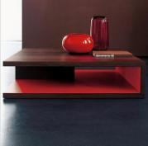
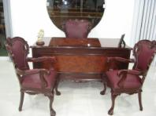
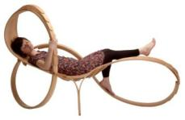
TENDENCIAS
Contemporáneo y modernismo
se refiere al objeto diseñado, y producido vigente hoy, sin importar la corriente estilística o conceptual de su origen
Clásico
trae el pasado al presente, su permanencia tiene como base, el tipo de producción utilizado y la belleza y elegancia de sus formas
Vanguardista
anticipan las ideas o tendencias que seguirán en el futuro, es partidario de la renovación, avance e investigación

Slide 12
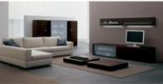
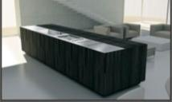
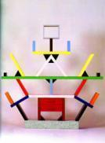
TENDENCIAS
Minimalista
puede entenderse como una forma de purismo en el que la ausencia de detalles y adornos es la esencia del estilo y la particularidad del mueble
Higt Tech
Significa, Alta tecnología y por ende la producción de elementos bajo el rótulo de Higt Tech, implica necesariamente el empleo de materiales de alta tecnología transformados también a través de procesos de avanzada
Mueble futurista
está más allá de lo contemporáneo, da la idea de avanzar en el tiempo, materializa en el objeto aproximaciones al futuro y recrea formas, servicios y materiales

Slide 13
EL SISTEMA DE DESCANSO
PDS
usuario
material
boards
Estilo de vida, productos, emoción
tendencia
Matriz
morfológica
concepto
Teniendo en cuanta el tipo de material y el usuario se selecciono Modularidad (ensamble y desensamble) como concepto de diseño
referente
Metodología para diseñar.
De acuerdo al concepto y a el usuario se selecciono el celular como referente
Exploración de formas
alternativas
Elección de la propuesta

Slide 14
EL SISTEMA DE DESCANSO
Consideraciones para el diseño.
Según el PDS, rutas de la arquitectura, el análisis de los boards, y la exploración.
El sistema debe tener un apoyo para la espalda piernas y cabeza.
El usuarios prefieren subir los pies en el mueble, este aspecto nos da un indicio para hacer el diseño más alargado o con un descansa pies cómodo.
El sistema debe contar con medidas antropométricas propias para sistemas de descanso
Debe ser funcional
Debe seguir las tendencias actuales contemporáneas
Debe ser propicio para ver televisión cómodamente
Debe tener un tamaño adecuado para espacios que el usuario considere pertinente
Su diseño no debe ser muy recargado ni extravagante.
Su material debe ser EPS reprocesado
Debe reflejar la emoción de compartir
Selección de colores neutros y texturas que no sean recargadas
El material debe poseer un recubrimiento que lo proteja del desgaste.
El sistema debe ser liviano y debe ser fácil de trasportar.

Slide 15
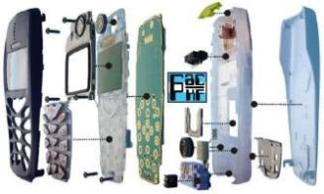
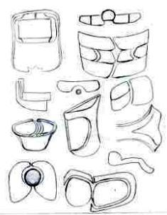
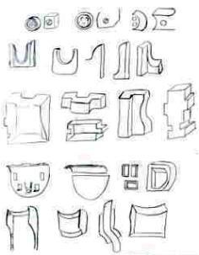
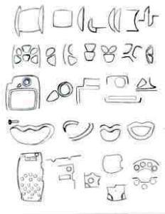
FORMALIZACION DEL DISENO
Exploración de formas del referente

Slide 16
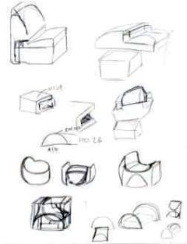

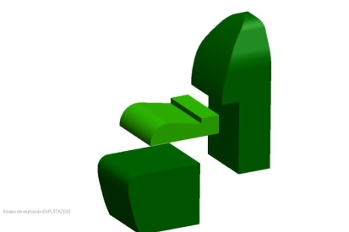
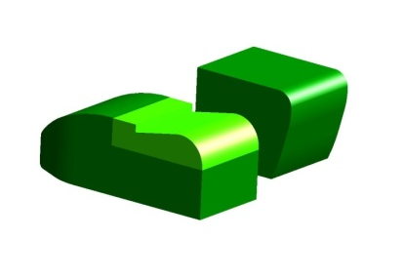
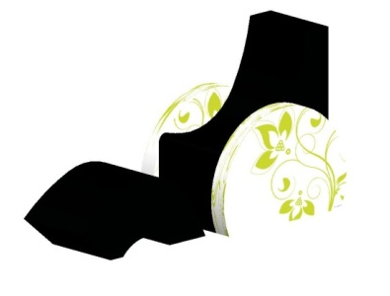
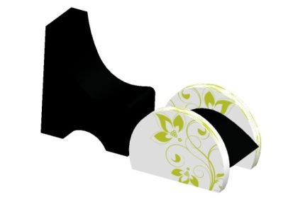
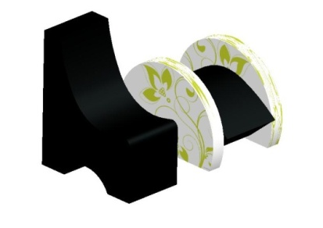
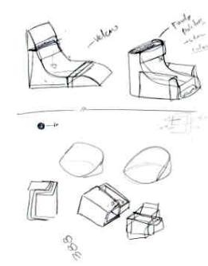
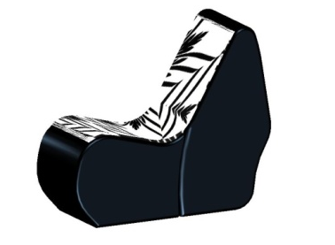
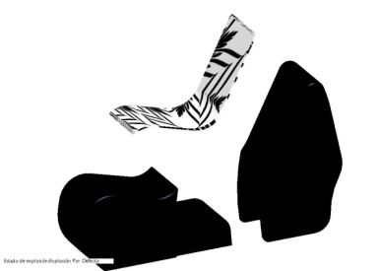
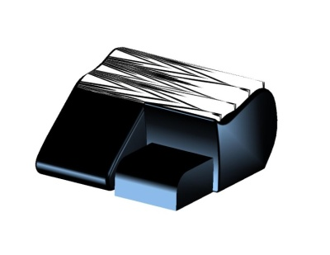
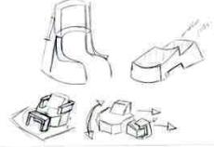
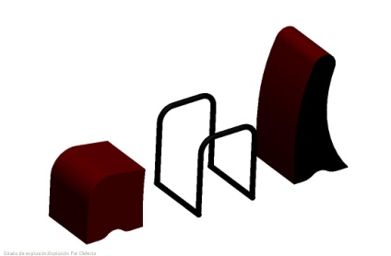
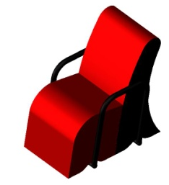
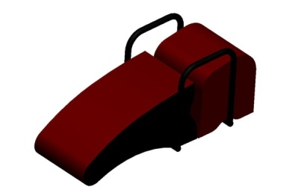
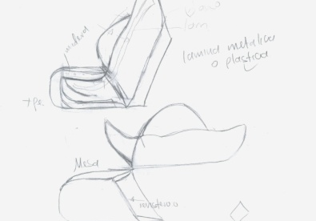
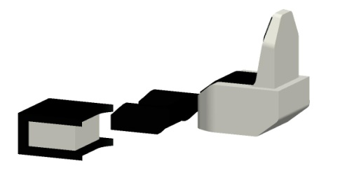
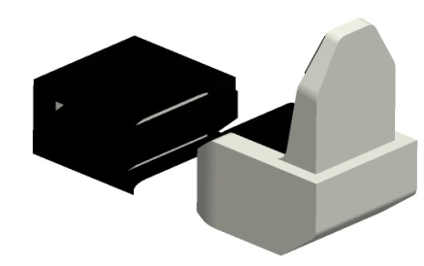
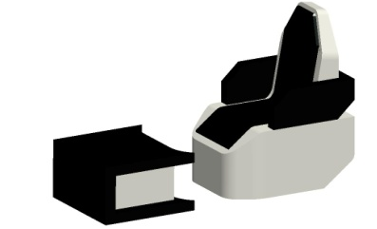
FORMALIZACION DEL DISENO
seleccionada

Slide 17
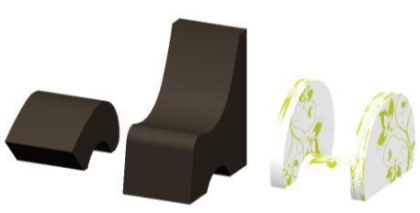
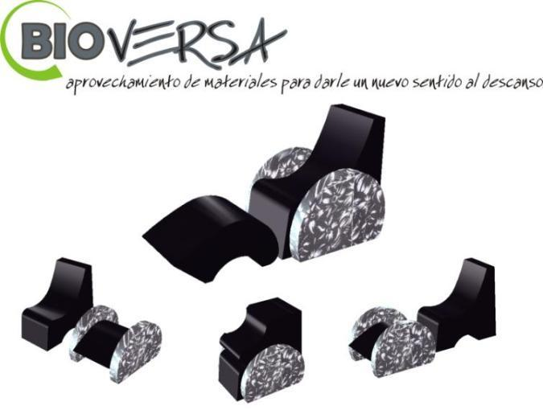
EL DISENO DEL SISTEMA DE DESCANSO
El diseño seleccionado es un mueble modular que posee tres piezas, el mueble principal, el cual consta del apoyo de piernas y espalda, formando un ángulo de 110 ° entre ellos, medida establecida según el estudio realizado. Un apoyo de brazos desmontable, el cual consta de 2 medias esferas que se acoplan a los lados del mueble principal, y un apoyo para pies o descansa pies el cual posee la opción de añadirle el apoyo de brazos para convertirse en un asiento extra o una forma de apoyo de pies mas estilizado
Mueble principal
Apoyo para pies
Apoyo para brazos

Slide 18
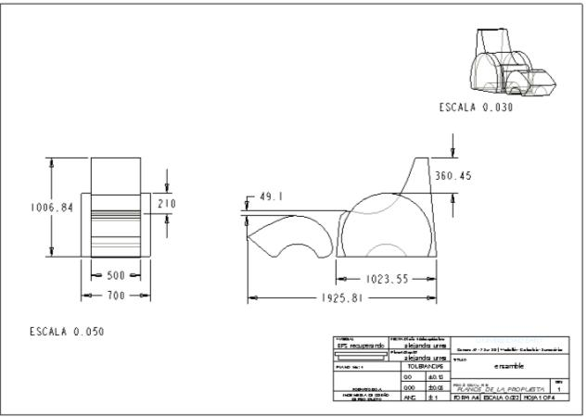
EL DISENO DEL SISTEMA DE DESCANSO
Es un sistema cómodo, versátil, atemporal que sirve para diferentes espacios y momentos, no solo para el fin con él que fue diseñado, que es ver televisión sino también, para momentos en los que se requiera un asiento extra, o simplemente el ahorro de espacio, en los momentos en que se tenga que guardar o transportar ya que por su material, el bajo peso es una ventaja en este aspecto
Medidas generales del sistema

Slide 19
SURGIMIENTO DE BIOVERSA
Bio:
vida, la apertura de algo nuevo, materia prima nueva, vida a un desecho.
Versa:
versatilidad, como la adaptación o facilidad de cambio, desde el punto de vista del concepto modularidad, se enfoca en el sentido del juego de piezas.

Slide 20
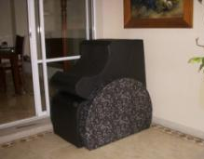




PROTOTIPO DE BIOVERSA

Slide 21


LAS PRUEBAS TECNICAS DE BIOVERSA
Ensayo de estabilidad
F= 151.421 N en teoría
Hacia atrás.
Fuerza de volteo una distancia de 20cm: 484.4 N
Fuerza de volteo una distancia de 3 cm: 402 N
Hacia adelante.
Fuerza de volteo con una distancia de 20 cm: 215 N
Fuerza de volteo con una distancia de 3 cm: 188 N
Hacia los lados:
Fuerza de volteo con una distancia de 20cm: 155N
Fuerza de volteo con una distancia de 3 cm: 141.2 N

Slide 22






LAS PRUEBAS TECNICAS DE BIOVERSA
Ensayo de resistencia. Hasta que punto resiste, según Tabla 3.
Carga estática.
Carga estática en apoyo de brazos 49.2 N
Caída o impacto.
F
F

Slide 23





LAS PRUEBAS DE USUARIO DE BIOVERSA
Prueba visual.
Formalmente- estéticamente
Tamaño (según la función ver tv)
Colores:
Comodidad según lo que se puede observar en las imágenes:
Diseño está enfocado a un usuario joven
Material y labor ambiental que se realiza
Prueba de uso.
Manejo de la silla. Comodidad, tamaño,

Slide 24



LOS RESULTADOS DE BIOVERSA.
El prototipo resulto cómodo, pero es más cómodo con un cojín auxiliar.
Permite descanso para el cuerpo cuando se ve televisión
Se presta para funciones como leer o recostarse un rato.
El ensamble es fácil y se acopla de manera segura y entendible para el usuario
El aspecto modular llamo la atención y fue de agrado, por la versatilidad que presenta, sobre todo en el modo de guardar y transportar el sistema.
Es un producto que aporta a la reducción de desecho de EPS considerándose un eco mueble.
El tamaño del sistema, para algunos es grande, y para otros es apropiado para un mejor descanso.
El diseño del sistema se considero de agrado para el usuario, por la forma y los colores que uso.
Según las pruebas técnicas, el prototipo es seguro, estable y resistente.

Slide 25
LOS REDUCCION DEL IMPACTO DE BIOVERSA.
Tabla del consumo promedio de EPS en constructoras.
(proveído por Precomprimidos S.A
Meses | 1 | 2 | 3 | 4 | 5 | 6 | 7 | 8 | 9
m³ | 2670 | 1376 | 957 | 2105 | 1936 | 1578 | 1914 | 1194 | 1710
Promedio | 1715 al mes.
Cantidad de volumen del sistema BIOVERSA: 728210 cm³ ( 0.73 m³)
Al compararlo con la cantidad promedio mensual del desecho se obtiene una reducción del 0.04% con el prototipo, una cantidad pequeña en comparación de lo que se desecha, sin embargo, el propósito del proyecto es incentivar el uso de este desecho demostrando que tiene una oportunidad de ser usado.

Slide 26





CONCLUSIONES Y RECOMENDACIONES
Desecho problema en el sector de la construcción
Usuario joven de los 20 a 26 años
recomendaciones
Concepto de modularidad para Bioversa
Comodidad y aceptación de Bioversa

Slide 27
MUCHAS GRACIAS.

